Slide 1
RÉSEAU D'IMPLANTOLOGIE- DR DAVE RIOUX - IMPLANTOLOGY NETWORK

Slide 2
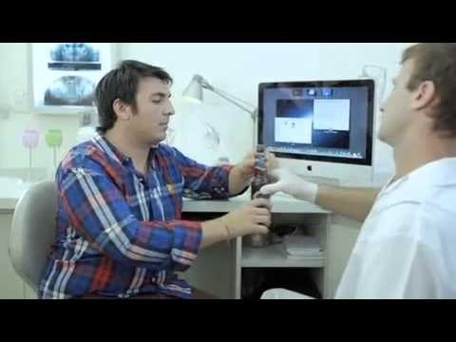
RÉSEAU D'IMPLANTOLOGIE- DR DAVE RIOUX - IMPLANTOLOGY NETWORK

Slide 3
Les médicaments et leur impact dans le travail du denturologiste
Une revue de certains médicaments qu’il vous est utile de connaître dans le cadre de votre pratique.
RÉSEAU D'IMPLANTOLOGIE- DR DAVE RIOUX - IMPLANTOLOGY NETWORK
Notes:
GGGGGG
<numéro>

Slide 4
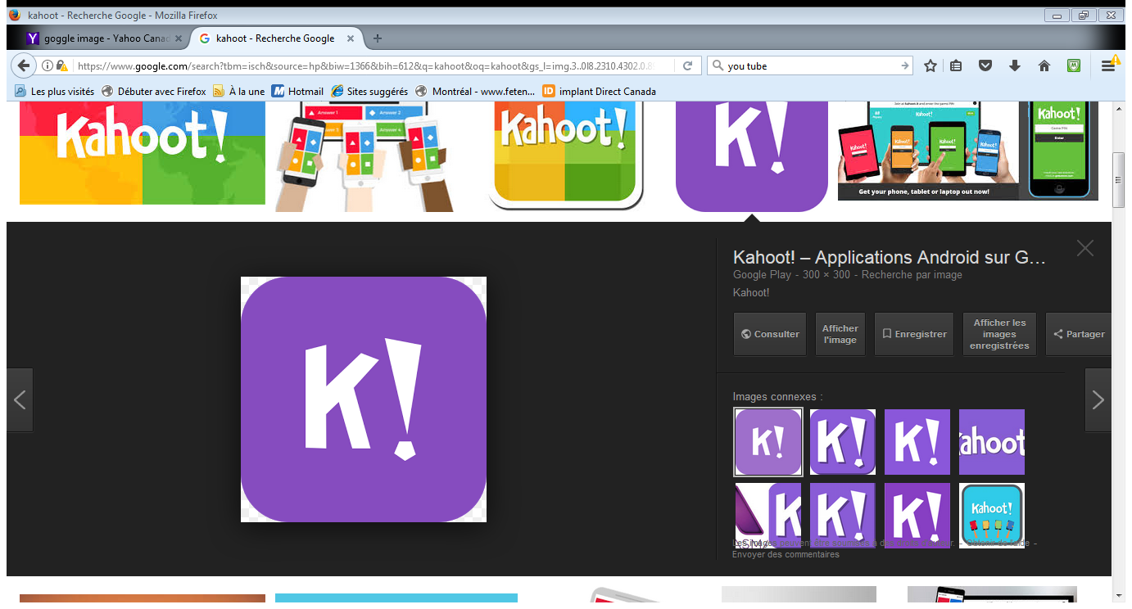
Application Kahoot
RÉSEAU D'IMPLANTOLOGIE- DR DAVE RIOUX - IMPLANTOLOGY NETWORK

Slide 5
PLAN
Médicaments d’intérêt
Ulcères buccaux
Médicaments en chirurgie
« PRF » : Platelet Rich Fibrin
RÉSEAU D'IMPLANTOLOGIE- DR DAVE RIOUX - IMPLANTOLOGY NETWORK

Slide 6
MÉDICAMENTS D’INTÉRÊT
RÉSEAU D'IMPLANTOLOGIE- DR DAVE RIOUX - IMPLANTOLOGY NETWORK

Slide 7
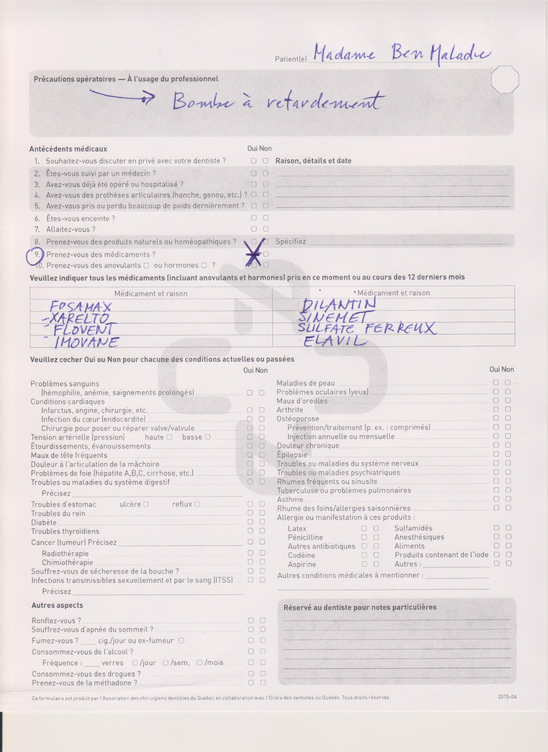
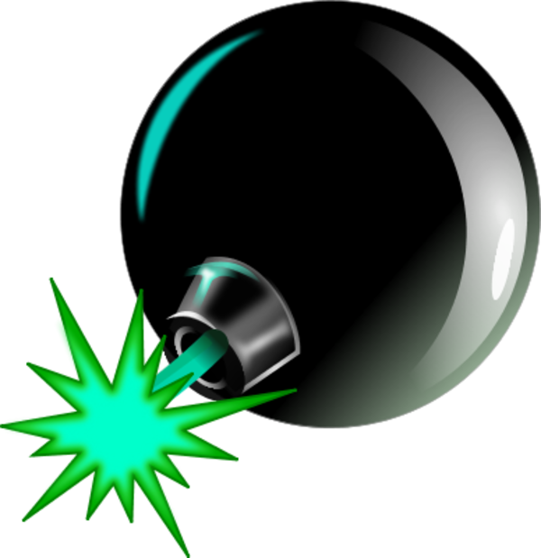
RÉSEAU D'IMPLANTOLOGIE- DR DAVE RIOUX - IMPLANTOLOGY NETWORK

Slide 8
Fosamax
Biphosphonates
Intra-veineux et en comprimés
Ostéonécrose des maxillaires liée aux médicaments.
Pour ostéoporose:
Fosamax (Alendronate)
Actonel (Risedronate)
- Aclasta (Acide zolendronique)
Prolia (Denosumab: inhibiteur du RANKL)
RÉSEAU D'IMPLANTOLOGIE- DR DAVE RIOUX - IMPLANTOLOGY NETWORK

Slide 9
Fosamax (suite)
Oncologique
Xgeva (Denosumab)
Zometa (Acide zolendronique)
Aredia (Pamidronate)
RÉSEAU D'IMPLANTOLOGIE- DR DAVE RIOUX - IMPLANTOLOGY NETWORK

Slide 10
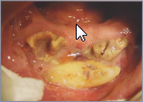
RÉSEAU D'IMPLANTOLOGIE- DR DAVE RIOUX - IMPLANTOLOGY NETWORK

Slide 11
Conduite
Médicament par la bouche et moins de 3 ans.
Médicament par la bouche et plus de 3 ans
Médicament intra-veineux
Pas de précautions particulières si ce n’est qu’il faut aviser le patient du faible risque.
Arrêt du médicament sera préférable.
Pas de chirurgie élective (exemple: implants).
RÉSEAU D'IMPLANTOLOGIE- DR DAVE RIOUX - IMPLANTOLOGY NETWORK

Slide 12
Xarelto
Classe des anticoagulants
Utilisations: post-infarctus, fibrillation auriculaire, thrombophlébites, etc…
Impact en chirurgie
Noms: Coumadin, Pradax, Xarelto, Eliquis,
Conduite Coumadin versus nouveaux anticoagulants
Plavix = anti-plaquettaire
RÉSEAU D'IMPLANTOLOGIE- DR DAVE RIOUX - IMPLANTOLOGY NETWORK

Slide 13
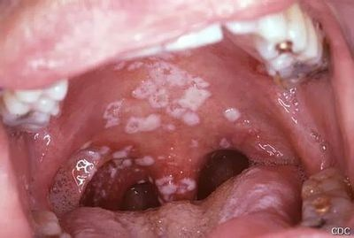
Flovent
Corticostéroïde par inhalation pour les maladies pulmonaires
Autres : Pulmicort, Advair, Symbicort
Peuvent tous causer la candidose
RÉSEAU D'IMPLANTOLOGIE- DR DAVE RIOUX - IMPLANTOLOGY NETWORK

Slide 14
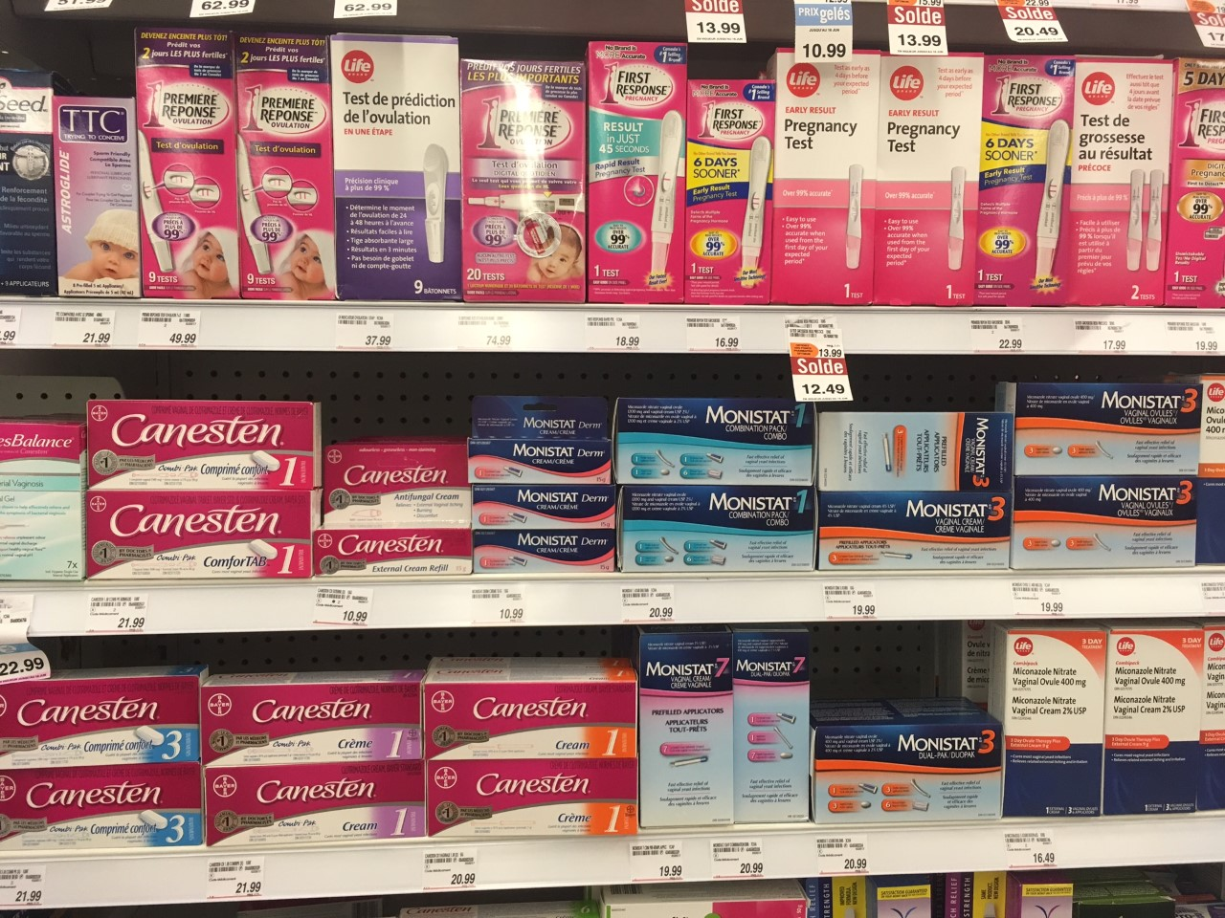
Traitement
RÉSEAU D'IMPLANTOLOGIE- DR DAVE RIOUX - IMPLANTOLOGY NETWORK

Slide 15
Traitement
Nystatine suspension
Canesten (ovules vaginaux). Sans prescription
Crème Canesten 1%. Sans prescription. Appliquer deux fois par jour sur la prothèse en contact avec les muqueuses.
Mycose qui résiste à la première ligne Comprimés à avaler (fluconazole, kétoconazole)
Autres considérations:
- Brosser le palais et rincer la bouche après chaque utilisation de pompes de corticostéroïdes - considérer utiliser une aérochambre.
- Faire tremper les prothèses dans eau de javel diluée ( 1 cat dans une tasse d’eau). Mais PAS PARTIEL CHROME-COBALT. Oxydation et difficultés pour le denturologiste à repolir la prothèse…
RÉSEAU D'IMPLANTOLOGIE- DR DAVE RIOUX - IMPLANTOLOGY NETWORK

Slide 16
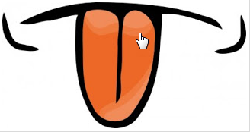
Imovane
Introduire la dysgueusie.
Définition: Trouble de la perception normale du goût (diminution, perte ou anomalie de la perception).
Exemple: goût métallique
RÉSEAU D'IMPLANTOLOGIE- DR DAVE RIOUX - IMPLANTOLOGY NETWORK

Slide 17
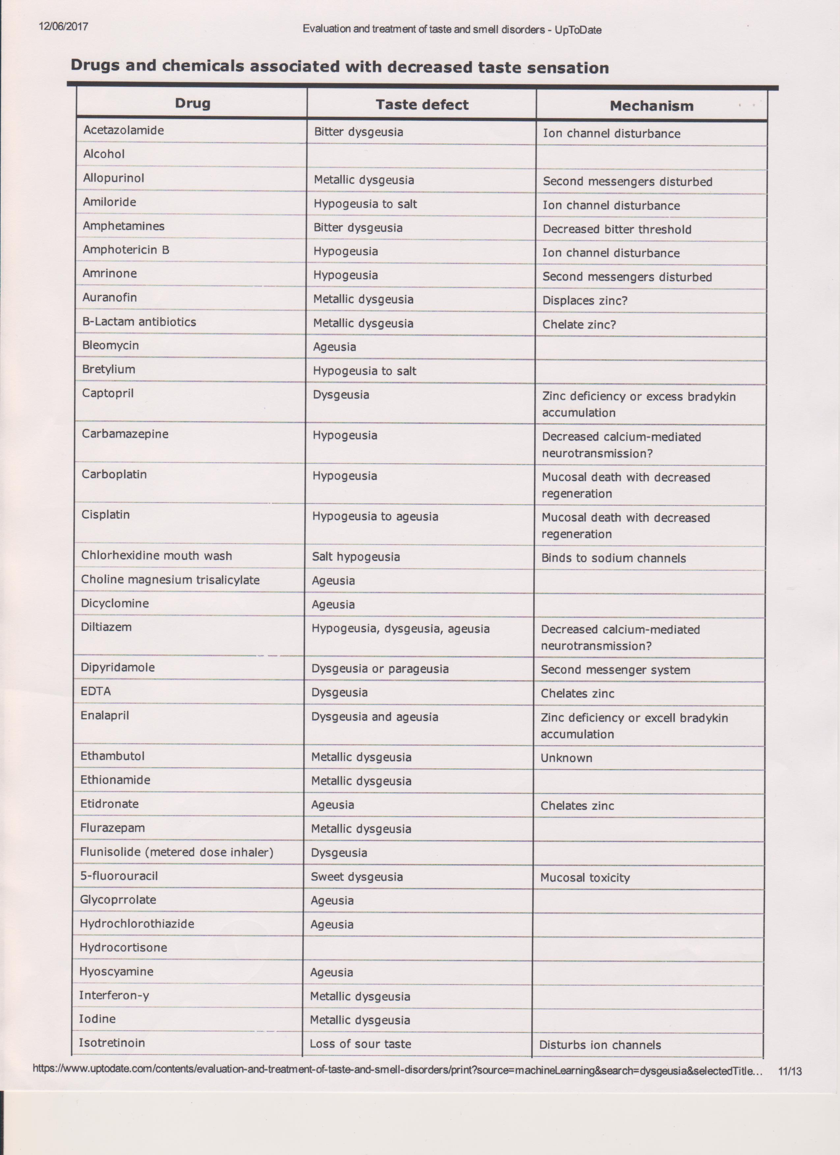
RÉSEAU D'IMPLANTOLOGIE- DR DAVE RIOUX - IMPLANTOLOGY NETWORK

Slide 18
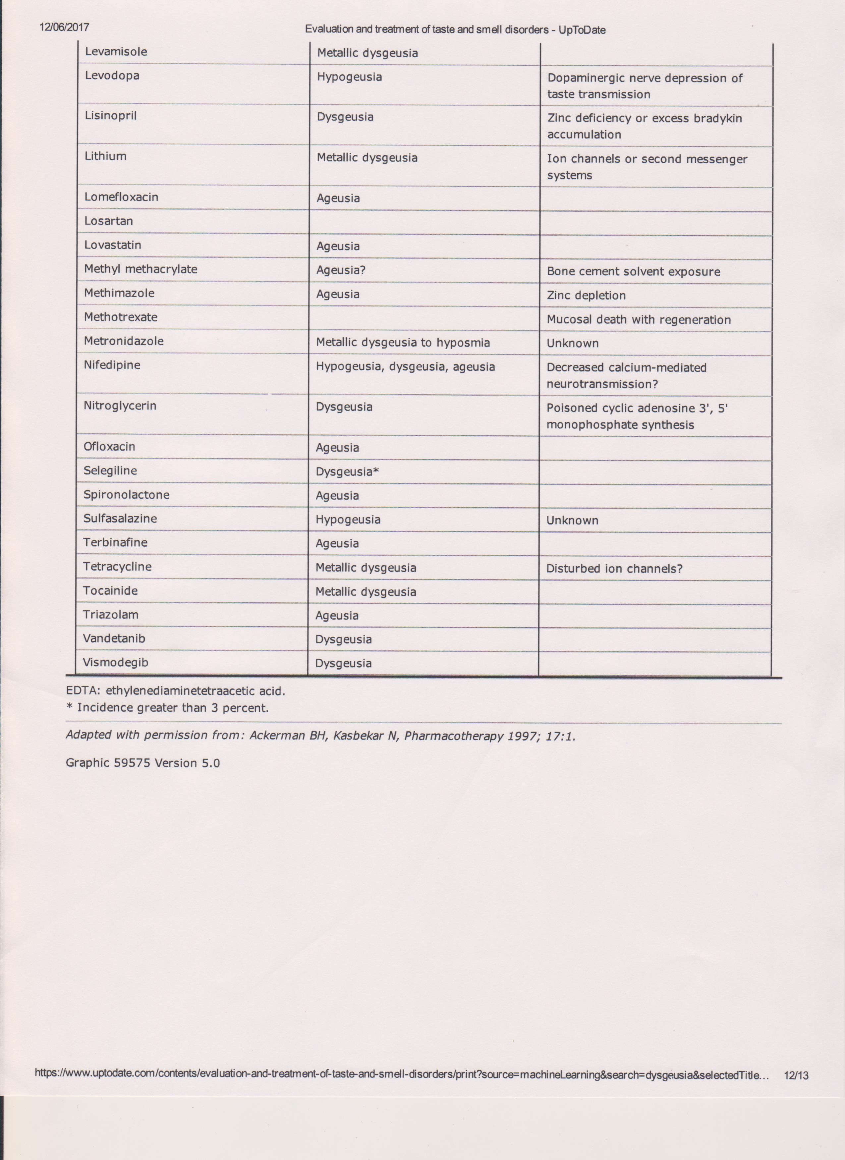
RÉSEAU D'IMPLANTOLOGIE- DR DAVE RIOUX - IMPLANTOLOGY NETWORK

Slide 19
Dysgueusie - Causes
1- Mauvaise hygiène buccal et maladies buccales (gingivite, parodontite, caries, abcès).
2- Reflux gastro-oesophagien
3- Médicaments:
Antidépresseurs (paroxetine, venlafaxine), antibiotiques (pénicilline, flagyl, tetracycline, biaxin), hypotenseurs (captopril, enalapril, diltiazez, adalat, amlodipine), hypoglycémiants oraux (insuline, glypizide), Zopiclone (Imovane), chimiothérapie (bleomycin, methotrexate), anti-fongiques (fluconazole, miconazole), anti-parkinsoniens (levodopa),
4- Choc galvanique.
RÉSEAU D'IMPLANTOLOGIE- DR DAVE RIOUX - IMPLANTOLOGY NETWORK

Slide 20
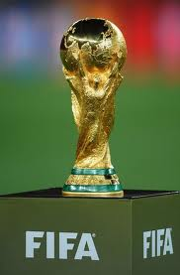
Champion
RÉSEAU D'IMPLANTOLOGIE- DR DAVE RIOUX - IMPLANTOLOGY NETWORK

Slide 21
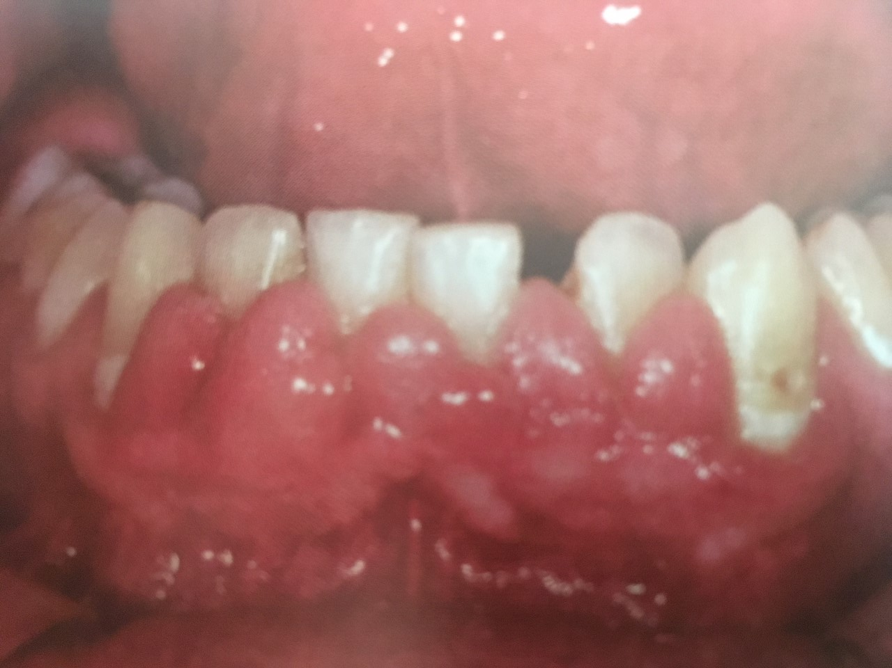
Dilantin
RÉSEAU D'IMPLANTOLOGIE- DR DAVE RIOUX - IMPLANTOLOGY NETWORK

Slide 22
Hyperplasie gingivale
Médicament pour le cœur et l’hypertension (nifédipine, diltiazem, verapamil, amlodipine)
Anti-convulsivants (dilantin, acide valproïque)
Immunosuppresseurs : cyclosporine, imuran
RÉSEAU D'IMPLANTOLOGIE- DR DAVE RIOUX - IMPLANTOLOGY NETWORK

Slide 23
Sinemet
On traitera de la maladie de Parkinson
Destruction des neurone dopaminergiques de cause indéterminée
Signes: rigidité, tremblements
Autre exemple: L-Dopa
INCIDENCE EN DENTUROLOGIE :
Difficulté à prendre des empreintes et plus particulièrement enregistrer la DV et la RC.
Xérostomie (Benztropine surtout)
RÉSEAU D'IMPLANTOLOGIE- DR DAVE RIOUX - IMPLANTOLOGY NETWORK

Slide 24
Sinemet
À cause de leur handicap moteur, ces patients tolèrent très mal les prothèses…aussi bien ajutées soient-elles!
Essayer de conserver les dents
Sédation légère pourrait aider pour la RC et la DV, mais il y a des interactions avec la médication anti-parkinsonienne…
RÉSEAU D'IMPLANTOLOGIE- DR DAVE RIOUX - IMPLANTOLOGY NETWORK

Slide 25
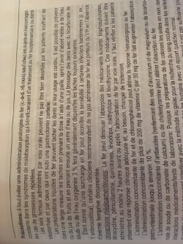
Sulfate ferreux
RÉSEAU D'IMPLANTOLOGIE- DR DAVE RIOUX - IMPLANTOLOGY NETWORK

Slide 26
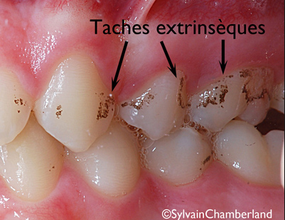
Tâches mésentériques
Causées par bactéries chromogènes anaérobies.
Réaction entre le sulfure d’hydrogène (produit par les bactéries) et le fer (contenu dans la salive ou du sang dans la bouche)
Dépôts ferriques qui s’enlèvent facilement par polissage
RÉSEAU D'IMPLANTOLOGIE- DR DAVE RIOUX - IMPLANTOLOGY NETWORK

Slide 27
Elavil
On traitera ici de la xérostomie (bouche sèche)
Incidence en denturologie:
- difficulté à porter prothèse / inconfort
- manque de rétention
Causes:
- Syndrome de Sjögren
- Radiothérapie
- Habitus: caféine, tabac, alcool
RÉSEAU D'IMPLANTOLOGIE- DR DAVE RIOUX - IMPLANTOLOGY NETWORK

Slide 28
Elavil
Causes (suite)
- Respiration buccale
- MÉDICAMENTS (plus de 500 répertoriés): anti-dépresseurs (amitrypltyline, imipramine), anticholinergiques, rince-bouche AVEC alcool, anti-histaminiques de première génération (bénadryl,…),benzodiazépines (valium, ativan), bêta-bloquants (atenolol, propranolol), anti-parkinsoniens (benztropine), diurétiques (hydrochlorothiazide), anti-psychotiques (chlorpromazine, halopéridol)
RÉSEAU D'IMPLANTOLOGIE- DR DAVE RIOUX - IMPLANTOLOGY NETWORK

Slide 29
Traitement de la xérostomie
Biotène, Moi-stir
Pilocarpine (Salagen)
Bonbons acidulés (sans sucre idéalement)
Bonbons, gommes au xylitol
Humidificateur
Boire beaucoup d’eau
Modifier habitudes (café, tabac, alcool)
RÉSEAU D'IMPLANTOLOGIE- DR DAVE RIOUX - IMPLANTOLOGY NETWORK

Slide 30
Antidépresseurs et échec d’implants
RÉSEAU D'IMPLANTOLOGIE- DR DAVE RIOUX - IMPLANTOLOGY NETWORK

Slide 31
Référence à un article paru été 2016 dans Le Denturo
Antidépresseurs: 2e médicament le plus prescrit aux USA
Étude Université de Buffalo 2016
4X échecs par diminution du métabolisme osseux.
Conseils de l’auteure
En attente d’une étude à plus large échelle (l’étude de 2016 ne comptait que des patients de la clinique dentaire de l’université de Buffalo en 2014).
Mon opinion…
RÉSEAU D'IMPLANTOLOGIE- DR DAVE RIOUX - IMPLANTOLOGY NETWORK

Slide 32
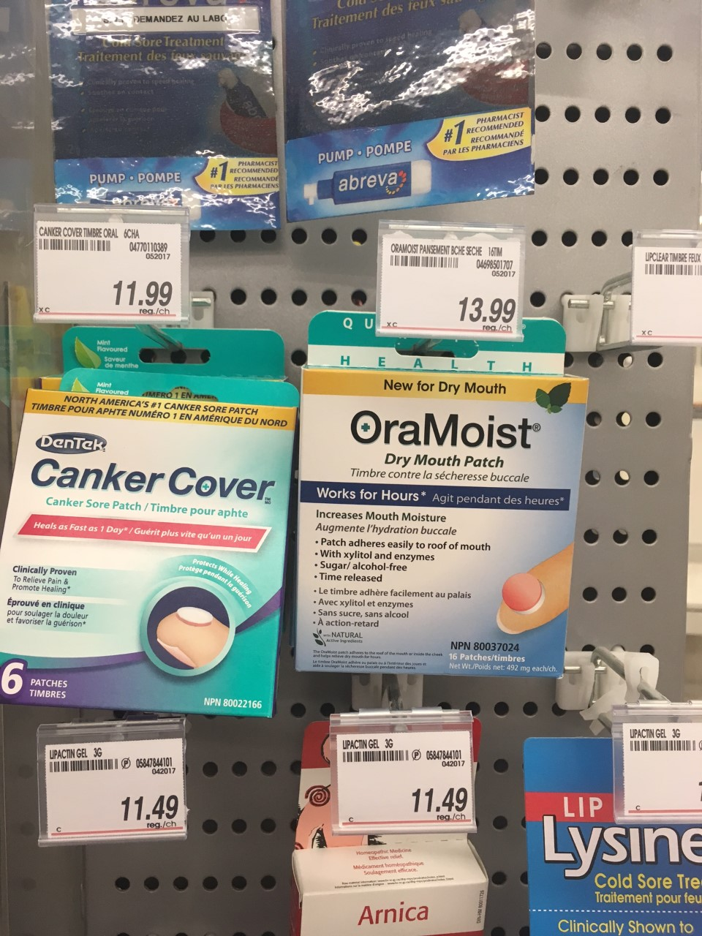
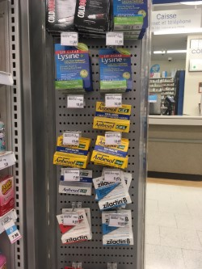
Aphtes / Ulcères
RÉSEAU D'IMPLANTOLOGIE- DR DAVE RIOUX - IMPLANTOLOGY NETWORK

Slide 33
Aphtes/ Ulcères
Produit de la page précedente; ça ne fonctionne pas…
Gel benzocaïne
Bénadryl liquide
« Magic mouthwash »
PRODUIT VEDETTE: eau salée!
RÉSEAU D'IMPLANTOLOGIE- DR DAVE RIOUX - IMPLANTOLOGY NETWORK

Slide 34
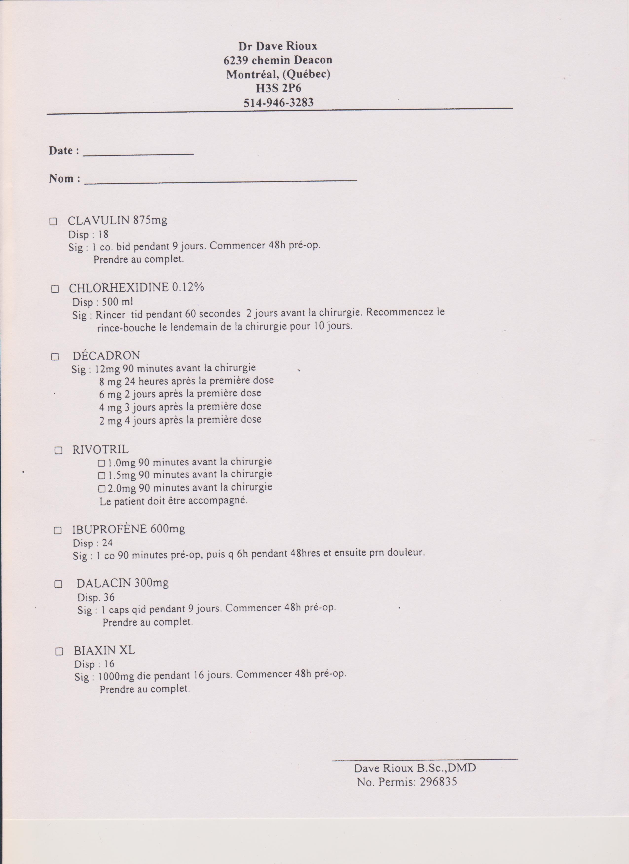
RÉSEAU D'IMPLANTOLOGIE- DR DAVE RIOUX - IMPLANTOLOGY NETWORK

Slide 35
PRF
Platelet Rich Fibrin
RÉSEAU D'IMPLANTOLOGIE- DR DAVE RIOUX - IMPLANTOLOGY NETWORK

Slide 36
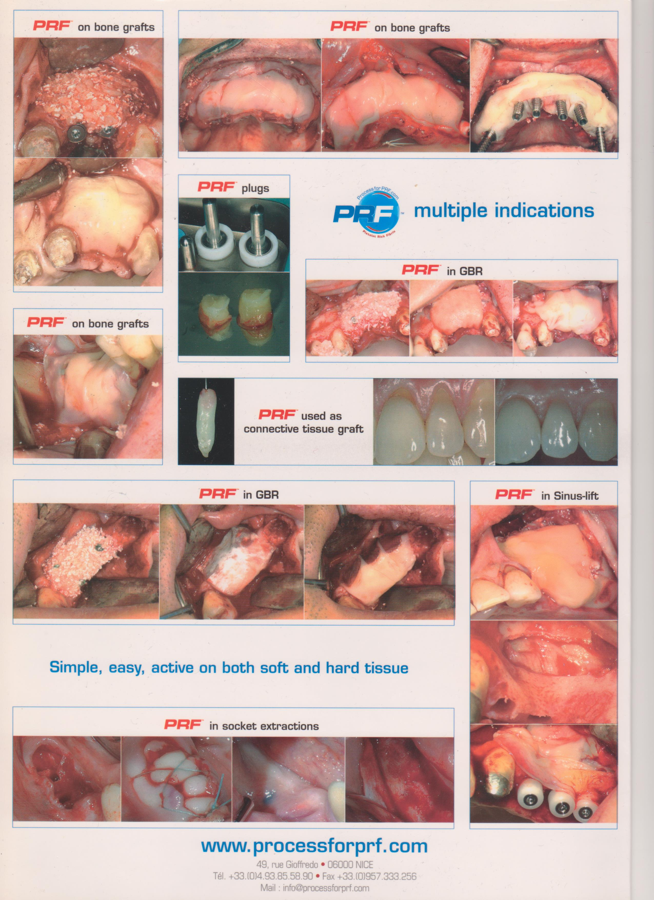
RÉSEAU D'IMPLANTOLOGIE- DR DAVE RIOUX - IMPLANTOLOGY NETWORK

Slide 37
CONCLUSION
RÉSEAU D'IMPLANTOLOGIE- DR DAVE RIOUX - IMPLANTOLOGY NETWORK

Slide 38
Dr Dave Rioux B.Sc., DMD 514-946-3283
RÉSEAU D'IMPLANTOLOGIE- DR DAVE RIOUX - IMPLANTOLOGY NETWORK

